Slide 1

SW 품질관리 WBT Report
2017315034 전세종
2017315018 방제호 2017315051 다나카 무네사토
2017315048 쿠마자와 유이

Slide 2
INDEX
2019-05-09
2017315034 전세종
2017315018 방제호 2017315051 다나카 무네사토
2017315048 쿠마자와 유이
Flow Chart
Class Diagram
Java Code
Test Coverage
- Statement Coverage
- Decision Coverage
Test Case
Test Report

Slide 3
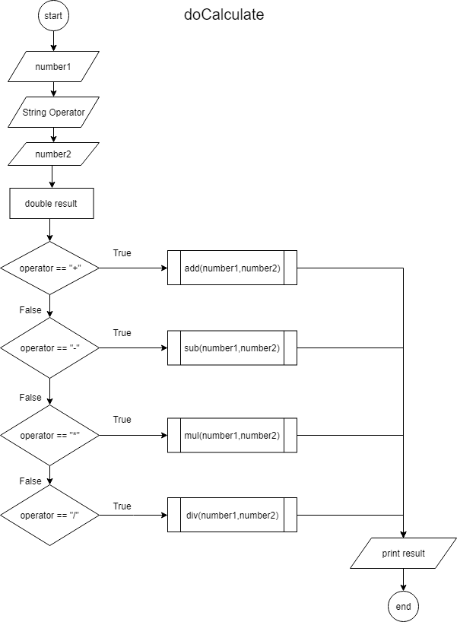
Flow Chart
2019-05-09
2017315034 전세종
2017315018 방제호 2017315051 다나카 무네사토
2017315048 쿠마자와 유이
Input

Slide 4
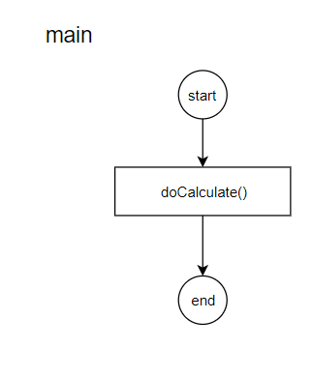
Flow Chart
2019-05-09
2017315034 전세종
2017315018 방제호 2017315051 다나카 무네사토
2017315048 쿠마자와 유이

Slide 5
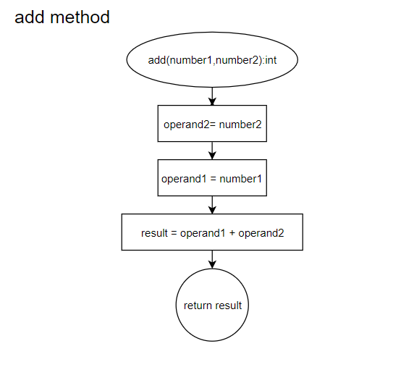
Flow Chart
2019-05-09
2017315034 전세종
2017315018 방제호 2017315051 다나카 무네사토
2017315048 쿠마자와 유이

Slide 6
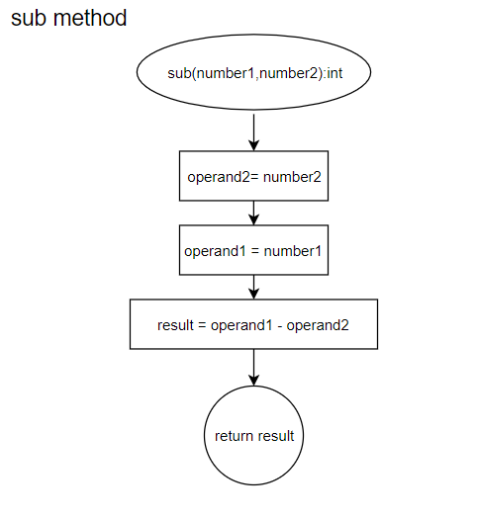
Flow Chart
2019-05-09
2017315034 전세종
2017315018 방제호 2017315051 다나카 무네사토
2017315048 쿠마자와 유이

Slide 7
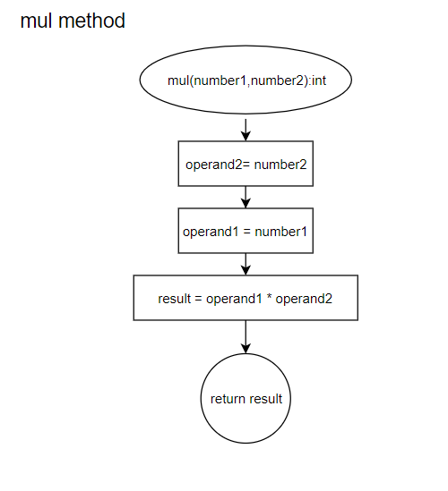
Flow Chart
2019-05-09
2017315034 전세종
2017315018 방제호 2017315051 다나카 무네사토
2017315048 쿠마자와 유이

Slide 8
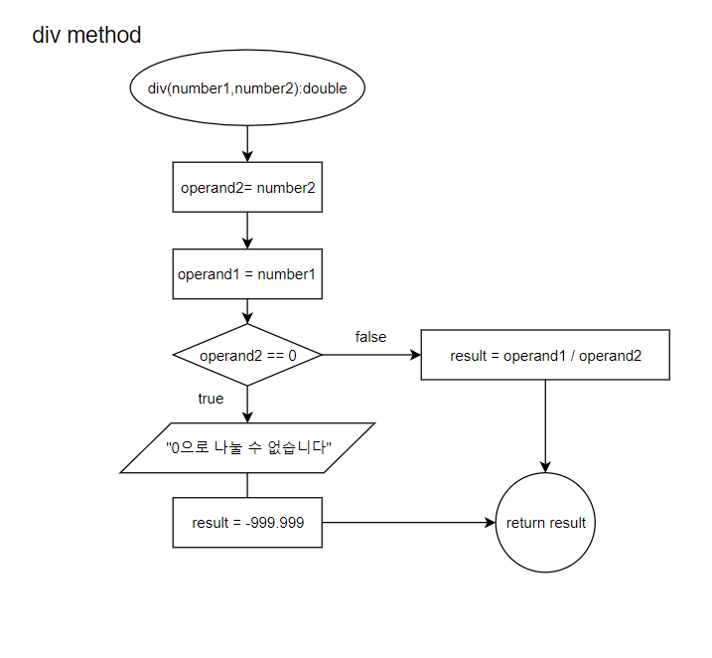
Flow Chart
2019-05-09
2017315034 전세종
2017315018 방제호 2017315051 다나카 무네사토
2017315048 쿠마자와 유이

Slide 9
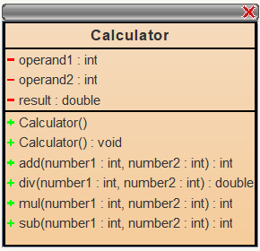
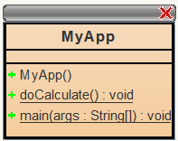
Class Diagram
2019-05-09
2017315034 전세종
2017315018 방제호 2017315051 다나카 무네사토
2017315048 쿠마자와 유이

Slide 10
Statement Coverage
2019-05-09
2017315034 전세종
2017315018 방제호 2017315051 다나카 무네사토
2017315048 쿠마자와 유이

Slide 11
Statement Coverage
2019-05-09
2017315034 전세종
2017315018 방제호 2017315051 다나카 무네사토
2017315048 쿠마자와 유이
①

Slide 12
Statement Coverage
2019-05-09
2017315034 전세종
2017315018 방제호 2017315051 다나카 무네사토
2017315048 쿠마자와 유이
②

Slide 13
Statement Coverage
2019-05-09
2017315034 전세종
2017315018 방제호 2017315051 다나카 무네사토
2017315048 쿠마자와 유이
③

Slide 14
Test Case(Statement Coverage)
2019-05-09
2017315034 전세종
2017315018 방제호 2017315051 다나카 무네사토
2017315048 쿠마자와 유이
입력값 |  | 기대되는 결과 | 실행 결과값 | 판정
number1 | number2
31 | 64 | 95.0 | 95.0 | ok
30 | 2 | 28.0 | 28.0 | ok
5 | 9 | 45.0 | 45.0 | ok
①
②
③

Slide 15
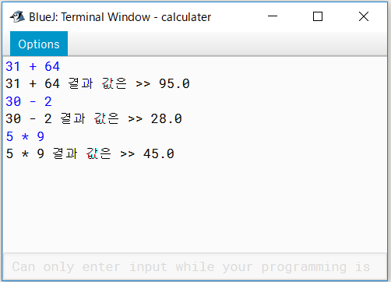
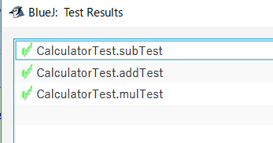
Test Report(Statement Coverage)
2019-05-09
2017315034 전세종
2017315018 방제호 2017315051 다나카 무네사토
2017315048 쿠마자와 유이

Slide 16
Decision Coverage
2019-05-09
2017315034 전세종
2017315018 방제호 2017315051 다나카 무네사토
2017315048 쿠마자와 유이
①
②

Slide 17
Test Case(Decision Coverage - div method)
입력값 |  | 기대되는 결과 | 실행 결과값 | 판정
number1 | number2
24 | 2 | 12.0 | 95.0 | ok
30 | 0 | -999.999 | -999.999 | ok
①
②

Slide 18
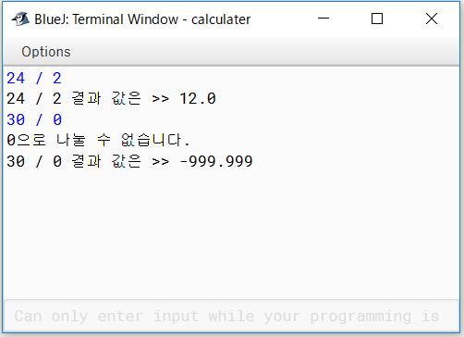


Test Report(Decision Coverage - div method)

Slide 19
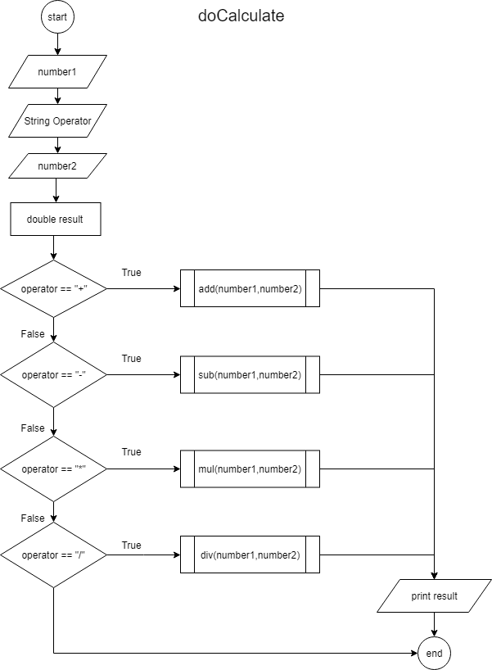
Decision Coverage
2019-05-09
2017315034 전세종
2017315018 방제호 2017315051 다나카 무네사토
2017315048 쿠마자와 유이
①
②
③
⑤
④

Slide 20
Test Case(Decision Coverage - doCalculate)
2019-05-09
2017315034 전세종
2017315018 방제호 2017315051 다나카 무네사토
2017315048 쿠마자와 유이
입력값 |  |  | 기대되는 결과 | 실행 결과값 | 판정
number1 | Operator | number2
31 | + | 64 | 95.0 | 95.0 | ok
30 | - | 2 | 28.0 | 28.0 | ok
5 | * | 9 | 45.0 | 45.0 | ok
10 | / | 2 | 5.0 | 5.0 | ok
11 | / | 0 | -999.999 | -999.999 | ok
①
②
③
④
⑤

Slide 21
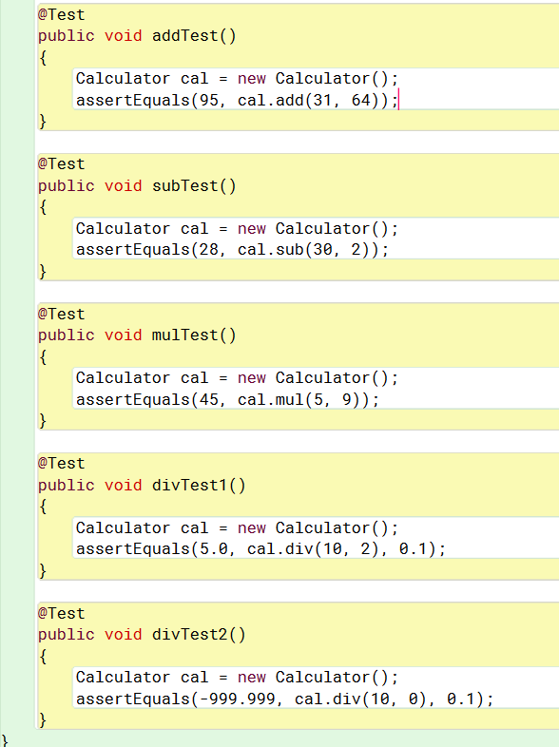
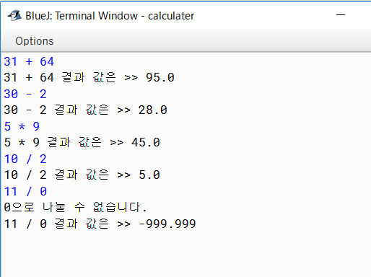
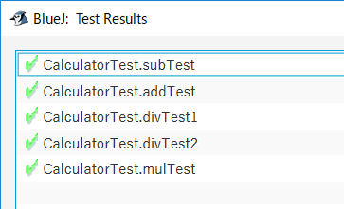
Test Report (Decision Coverage)
2019-05-09
2017315034 전세종
2017315018 방제호 2017315051 다나카 무네사토
2017315048 쿠마자와 유이

Slide 22
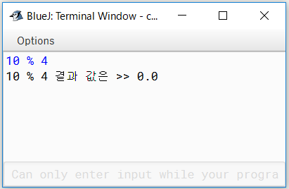
Test Report
2019-05-09
2017315034 전세종
2017315018 방제호 2017315051 다나카 무네사토
2017315048 쿠마자와 유이
코드 상에서 존재하지 않던 4칙연산 외의 연산자들을 처리해주지 못한 부분을 찾을 수 있었다.
-찾은 경로에 대한 테스트해주기(코드수정)
False

